Slide 1


Proyecto Data Science
Entrega 1
Predicción salario basado en variables demográficas

Slide 2
Indicación fuente de dataset y criterios de selección
La fuente original de los datos fue el Censo de USA de 1994, los datos fueron extraídos y limpiados (parcialmente) por Barry Becker.

Slide 3
Objetivos de la investigación
Conocer qué variables demográficas pueden influir en el ingreso de una persona.
Analizar las variables y sus relaciones.
Utilizar un conjunto de datos demográficos para predecir el ingreso promedio anual de una persona.

Slide 4

Análisis variables
Dataset desbalanceado en la mayoría de variables.

Slide 5
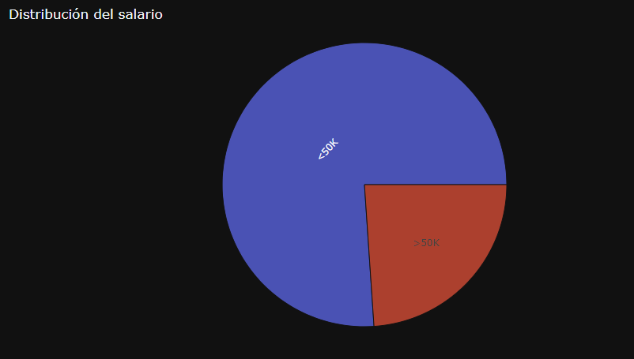
Salario
76% salarios <50K. Data set no balanceado

Slide 6
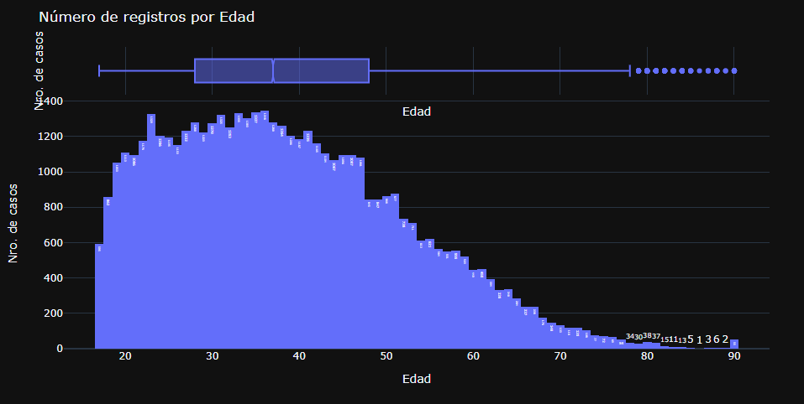
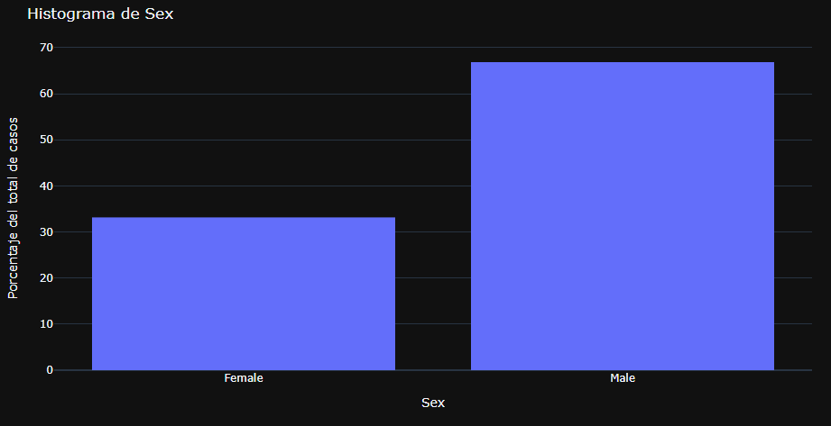
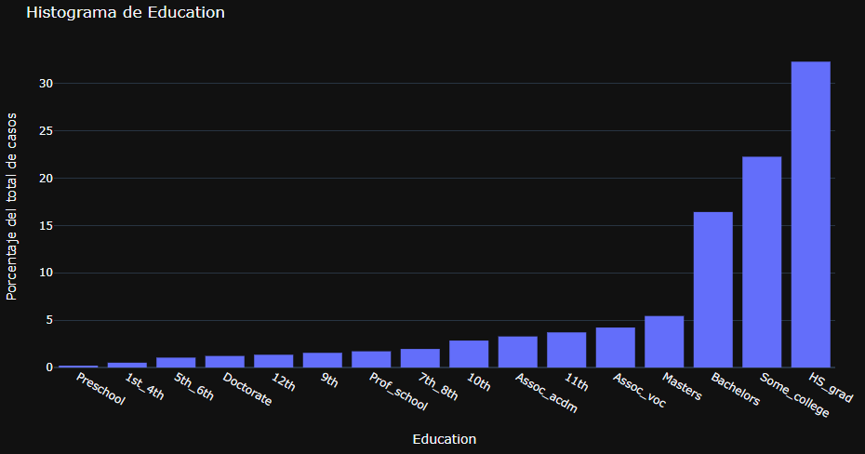
Edad
Sexo
Educación

Slide 7
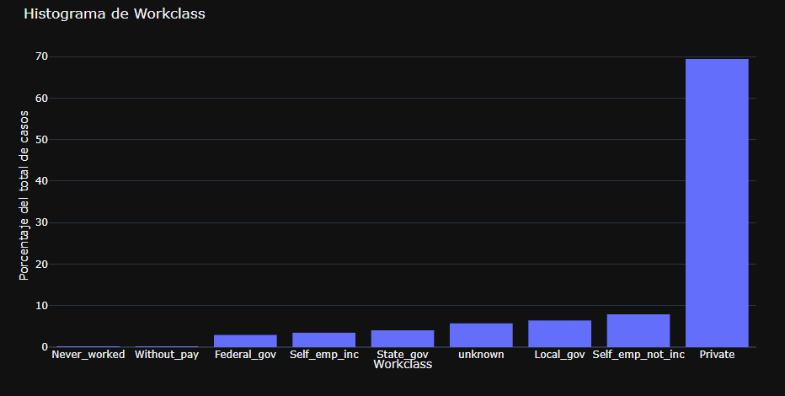
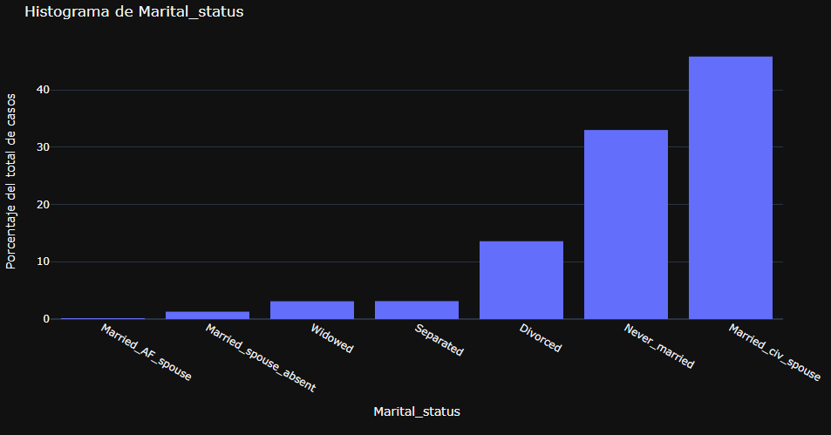
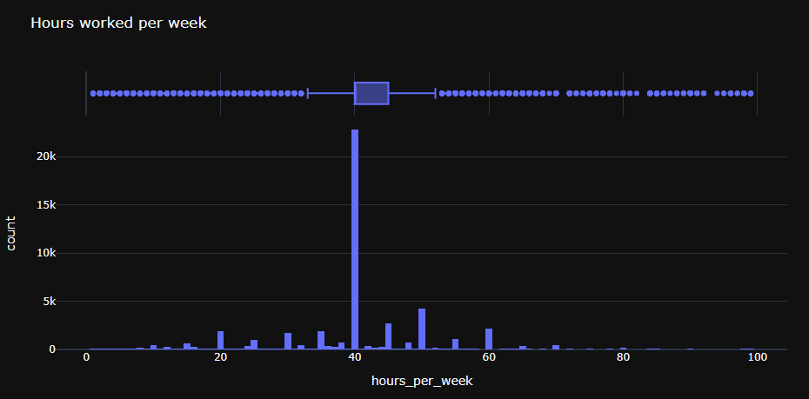
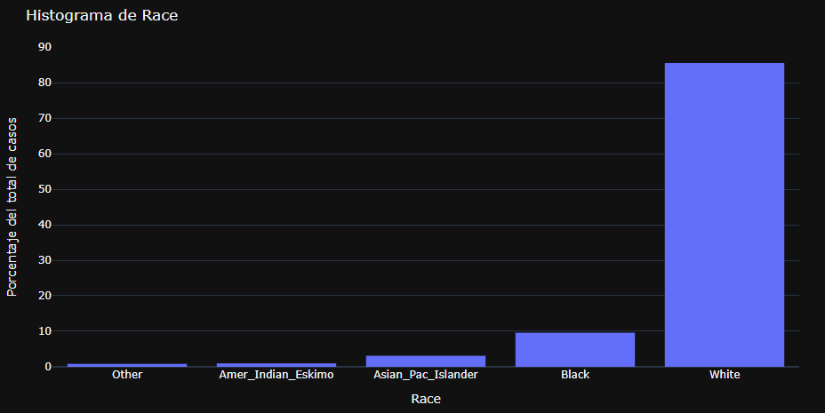
Workclass
Estado Civil
Horas por semana
Raza

Slide 8
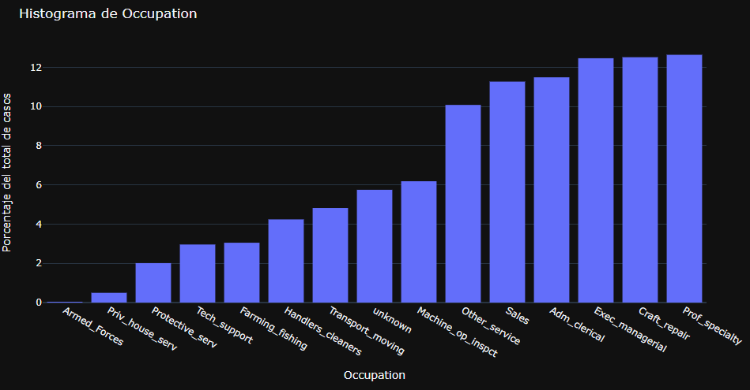
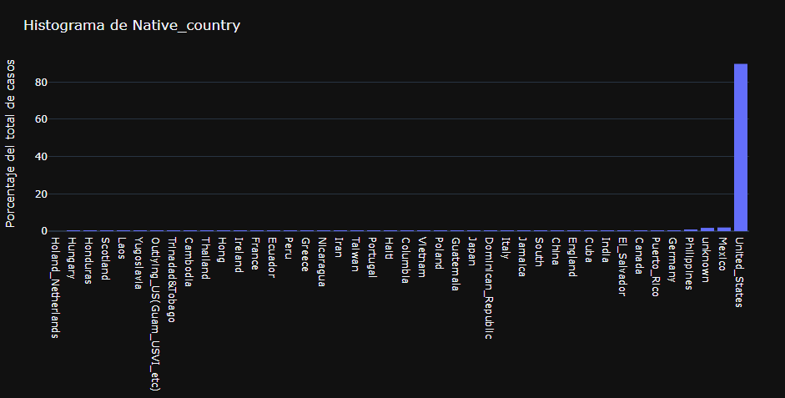
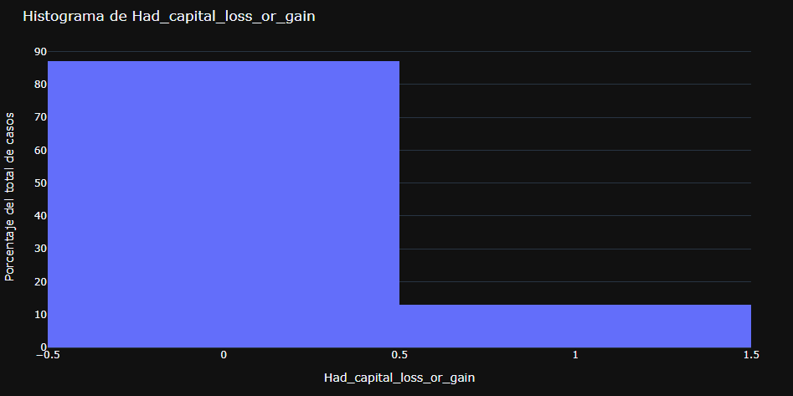
Occupation
País Nativo
Had_capital_loss_or _gain

Slide 9
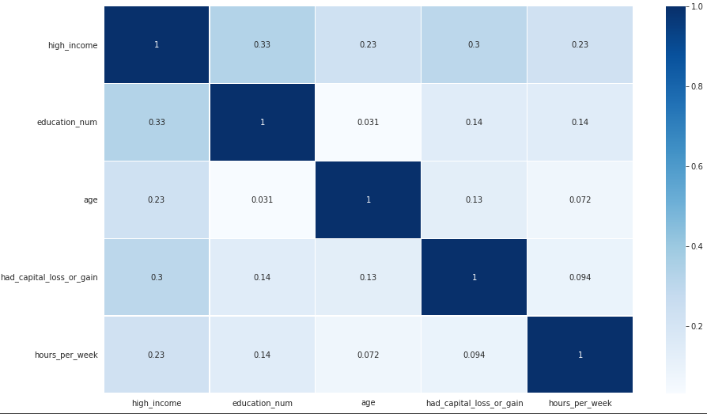
Matriz de correlaciones
Relaciones interesantes del salario con la edad, la educación y las ganancias/pérdidas de capital

Slide 10
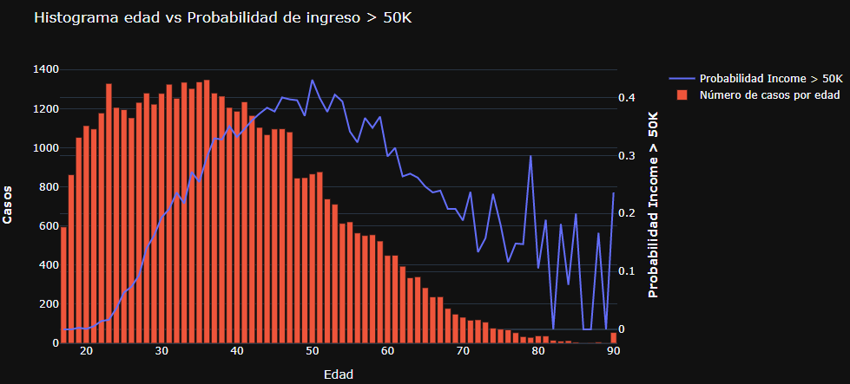

Salario vs Edad
A mayor edad, mayores posibilidades de salario alto.
Hasta los 50 años que se alcanza el pico.

Slide 11
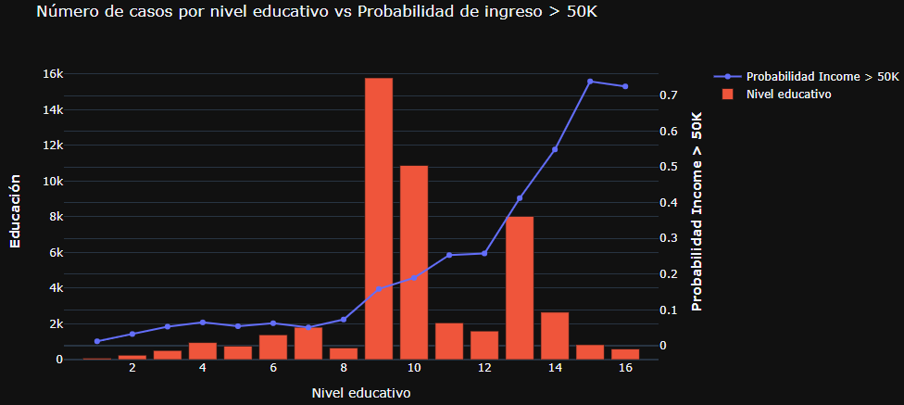

Salario vs Educación
A mayor educación, mayor probabilidad de salarios altos.
2 años más de educación en promedio entre grupos.

Slide 12
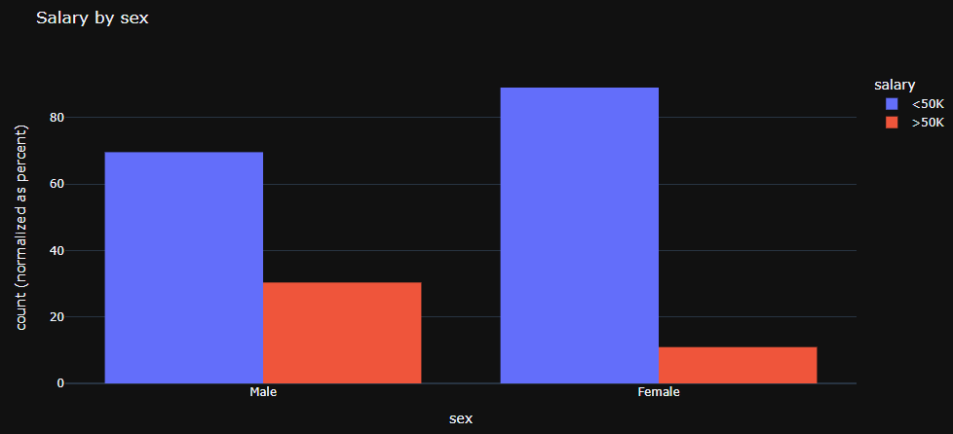
Salario vs Sexo

Slide 13
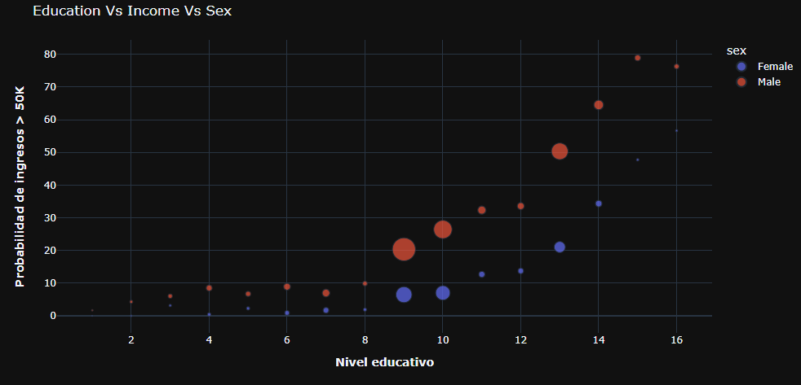
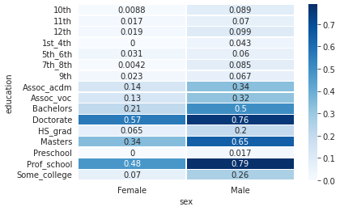
Salario vs Educación vs Sexo
Se observa que los hombres de salarios altos tienen un nivel promedio de educación menor que las mujeres.
Notes:
Obligatoria siempre. Es lo que queremos alcanzar una vez finalizada la clase. Recordá que se enuncian en principio con el verbo delante (por ejemplo: “Comprender…”, “Analizar…”, “conocer…”, etc).

Slide 14
Resultados análisis
1. Data set desbalanceado en la mayoría de variables
2. La mayoría de variables categóricas pueden ser simplificadas y agrupadas en menor cantidad de valores.
3. Se utilizarán variables binarias en reemplazo de las categorías: Sexo, País de origen.
Notes:
Obligatoria siempre. Es lo que queremos alcanzar una vez finalizada la clase. Recordá que se enuncian en principio con el verbo delante (por ejemplo: “Comprender…”, “Analizar…”, “conocer…”, etc).

Slide 15
Modelos de predicción
Comparación de modelos de predicción

Slide 16
Planteamiento de objetivos para los datos
1. Utilizar modelos de machine learning para predecir el ingreso de una persona clasificado categóricamente.
2. Optimizar y elegir el modelo más apropiado para la predicción, disminuyendo sus métricas apropiadas.
3. Encontrar conclusiones con base únicamente en los resultados estadísticos resultado de los modelos de predicción.
Notes:
Obligatoria siempre. Es lo que queremos alcanzar una vez finalizada la clase. Recordá que se enuncian en principio con el verbo delante (por ejemplo: “Comprender…”, “Analizar…”, “conocer…”, etc).

Slide 17
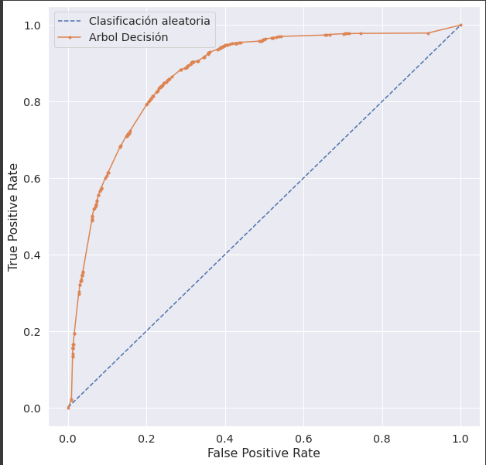
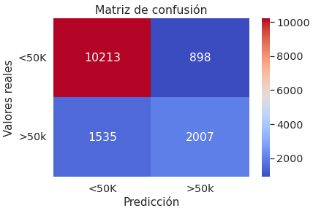
Resultados de modelos
Árbol de decisión optimizado
Notes:
Obligatoria siempre. Es lo que queremos alcanzar una vez finalizada la clase. Recordá que se enuncian en principio con el verbo delante (por ejemplo: “Comprender…”, “Analizar…”, “conocer…”, etc).

Slide 18
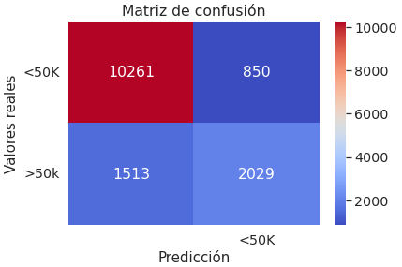
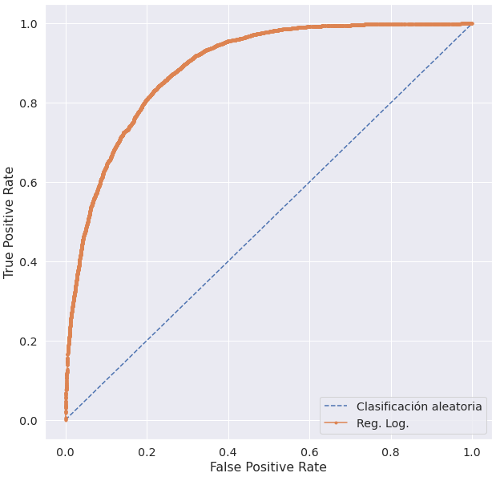
Resultados de modelos
Regresión logística
Notes:
Obligatoria siempre. Es lo que queremos alcanzar una vez finalizada la clase. Recordá que se enuncian en principio con el verbo delante (por ejemplo: “Comprender…”, “Analizar…”, “conocer…”, etc).

Slide 19
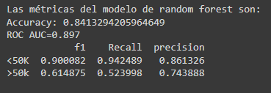
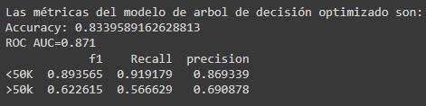
Resultados de modelos
Random Forest vs Árbol de decisión
En general, no se observa una mejora clara en los indicadores del modelo, en especial en la deficiencia más alta, predicciones para los salarios altos.
Notes:
Obligatoria siempre. Es lo que queremos alcanzar una vez finalizada la clase. Recordá que se enuncian en principio con el verbo delante (por ejemplo: “Comprender…”, “Analizar…”, “conocer…”, etc).

Slide 20
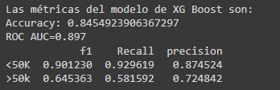
Resultados de modelos
XG Boost vs Árbol de decisión
Se observa una mejoría pequeña de todos los indicadores del modelo, sin embargo, la complejidad adicional del modelo, podría evitar elegirlo como el más indicado.
Notes:
Obligatoria siempre. Es lo que queremos alcanzar una vez finalizada la clase. Recordá que se enuncian en principio con el verbo delante (por ejemplo: “Comprender…”, “Analizar…”, “conocer…”, etc).

Slide 21
Conclusiones modelos iniciales
Se lograron optimizar algunas de las métricas al cambiar ciertos parámetros, sin embargo, incluso los modelos más avanzados no lograron mejorar de forma significativa las métricas.
Para mejorar el modelo podría buscarse mejor recolectar información adicional, variables como por ejemplo: net worth, parents_net_worth, college_name, work_experience, entre otras, que podrían tener una mayor importancia en el salario de una persona.
También sería importante mejorar el balance de todas las categorías.
Notes:
Obligatoria siempre. Es lo que queremos alcanzar una vez finalizada la clase. Recordá que se enuncian en principio con el verbo delante (por ejemplo: “Comprender…”, “Analizar…”, “conocer…”, etc).

Slide 22
¡MUCHAS GRACIAS!
Notes:
Obligatoria siempre. En caso de cerrar con el “mapa de conceptos” se puede dejar solo “muchas gracias”. Completar el resumen con palabras claves de lo visto.

